Slide 2
Quanti tribunali hanno risposto?

Slide 3
è già iniziata la emissione di ordinanze di vendita con modalità telematica nelle esecuzioni immobiliari?

Slide 4
Per le nuove ordinanze di vendita disponete che si proceda in modalità telematica:

Slide 5
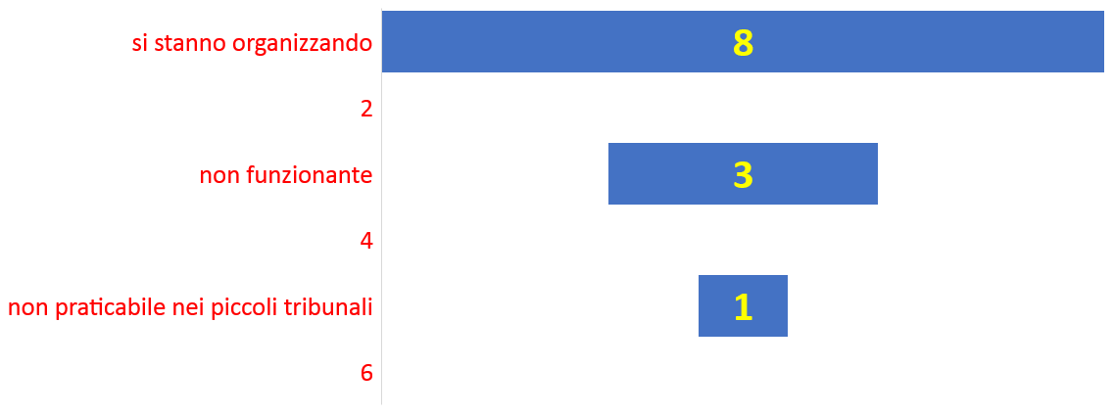
Perché alcuni non sono ancora partiti

Slide 6
Per le procedure pendenti disponete che si proceda in modalità telematiche:

Slide 7

Nelle procedure pendenti chi valuta caso per caso considera:

Slide 8
La vendita si svolge in modalità

Slide 9
La scelta del gestore della vendita telematica è stata/sarà effettuata:

Slide 10
Viene nominato gestore della vendita

Slide 11
È prevista una sala aste?

Slide 12
Chi paga la sala aste?

Slide 13
Assistenza agli offerenti

Slide 14
Assistenza ai delegati

Slide 15
Rapporto tra vendita mista e procedure pendenti

Slide 16
Nella vendita mista, come si inseriscono i rilanci analogici?

Slide 17
Per le offerte telematiche si accettano:

Slide 18
In caso di offerta sottoscritta digitalmente

Slide 19
cauzione

Slide 20
LA GESTIONE DEL CONTO UNICO

Slide 21
IL CONTROLLO DELLA CAUZIONE
SONO CONTI ACCESSIBILI AL GESTORE

Slide 22
CHI RESTITUISCE LA CAUZIONE AGLI OFFERENTI?

Slide 23
Il contributo di pubblicazione

Slide 24
Omesso versamento del contributo di pubblicazione

Slide 25
631 bis e divisioni «endoesecutive»

